Slide 1


真空期 布局5月
4月27日 20:15
何灶婵
执业编号:A1120622050001
经传多赢资深投顾，金融专业出身，专注研究市场10余年。对大盘研判有独特自我见解。独创翻倍超跌战法、龙头回马枪，方法实用易懂，服务专业用心，深受用户朋友的喜欢。

Slide 2
01/
02/
03/
行情要点
热点纵览
选股策略

Slide 3
01
行情要点

Slide 4
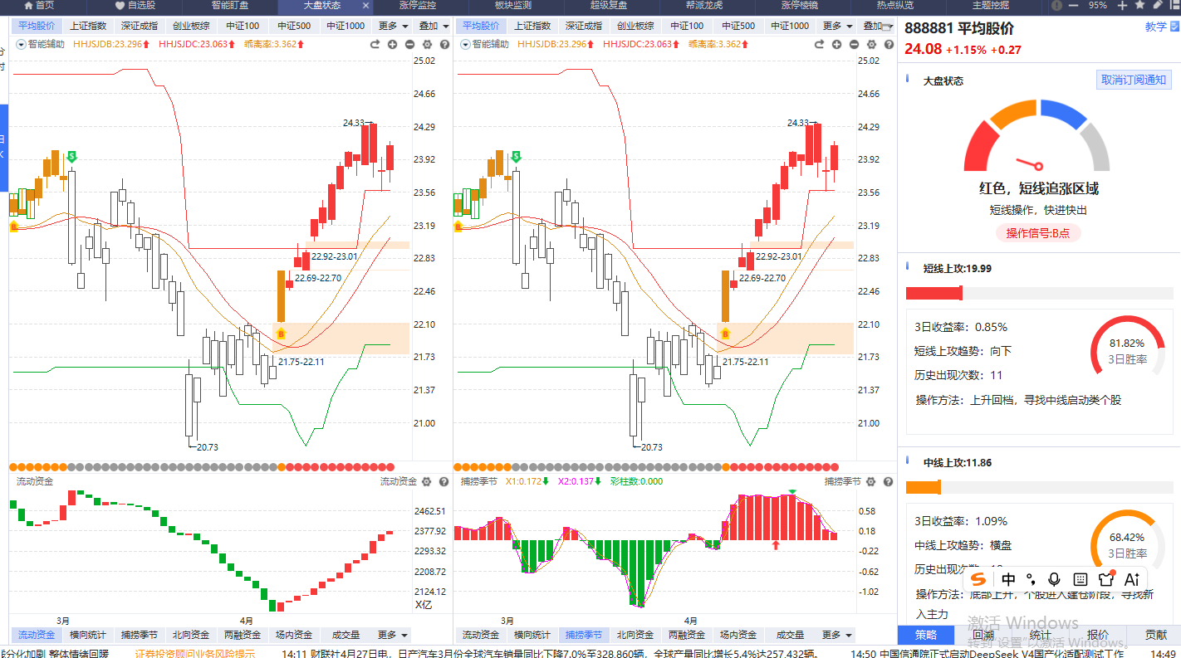
震荡上行，节前行情
平均股价B点红色区，是短线追涨行情，流动资金持续翻红，持续2.5万亿+，有量则有行情
主升浪行情，底仓顺势持股，仓位5成过节。

Slide 5
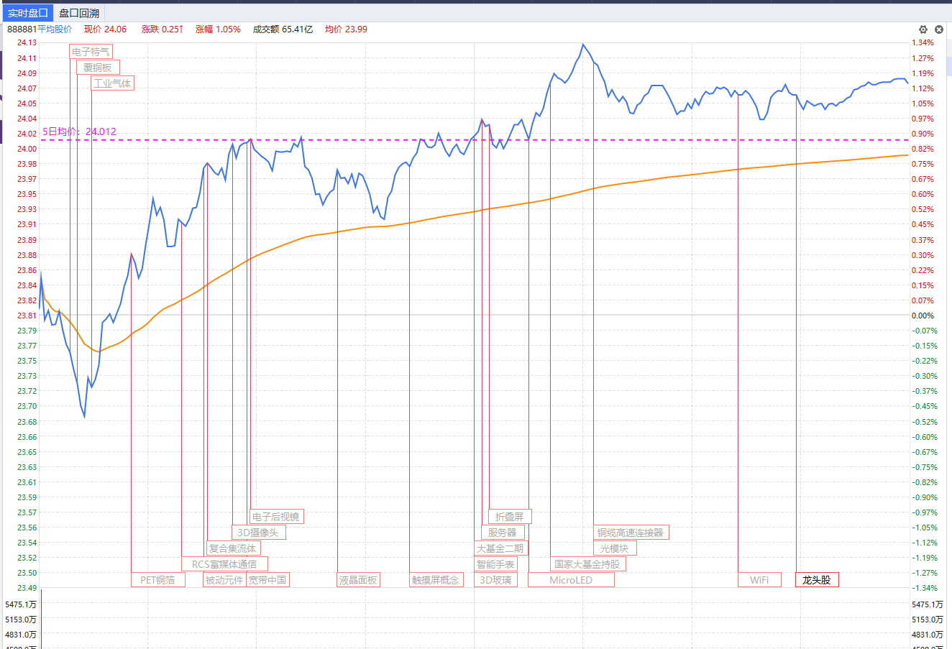
芯片涨价
1）芯片产业链：三星、海力士称光刻胶等产品原材料的采购环节已出现中断；近期，氦气、靶材、掩模版等上游材料价格持续走高。
2）机器人：国家电网印发《2026年具身智能发展规划》，计划在今年集中采购各类具身智能设备约8500台，总投资约68亿元。
3）算力硬件：台耀CCL产品调涨20%至40%；台光电、联茂宣布将于第二季度起对高阶材料启动新一波调价，锁定AI服务器、交换机等高阶应用。
4）业绩超预期：4月底，上市公司大规模披露业绩，部分超预期个股受到市场关注。

Slide 6
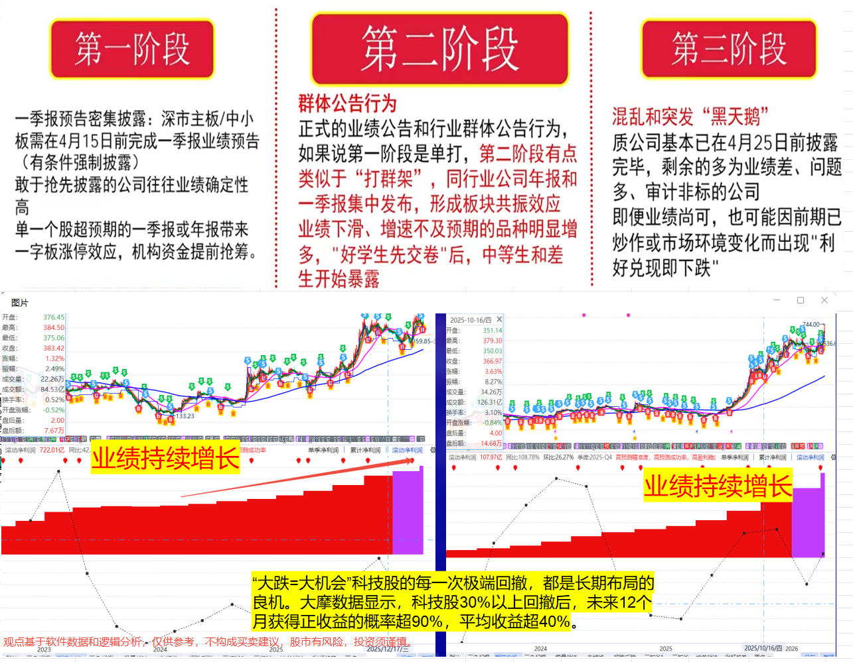
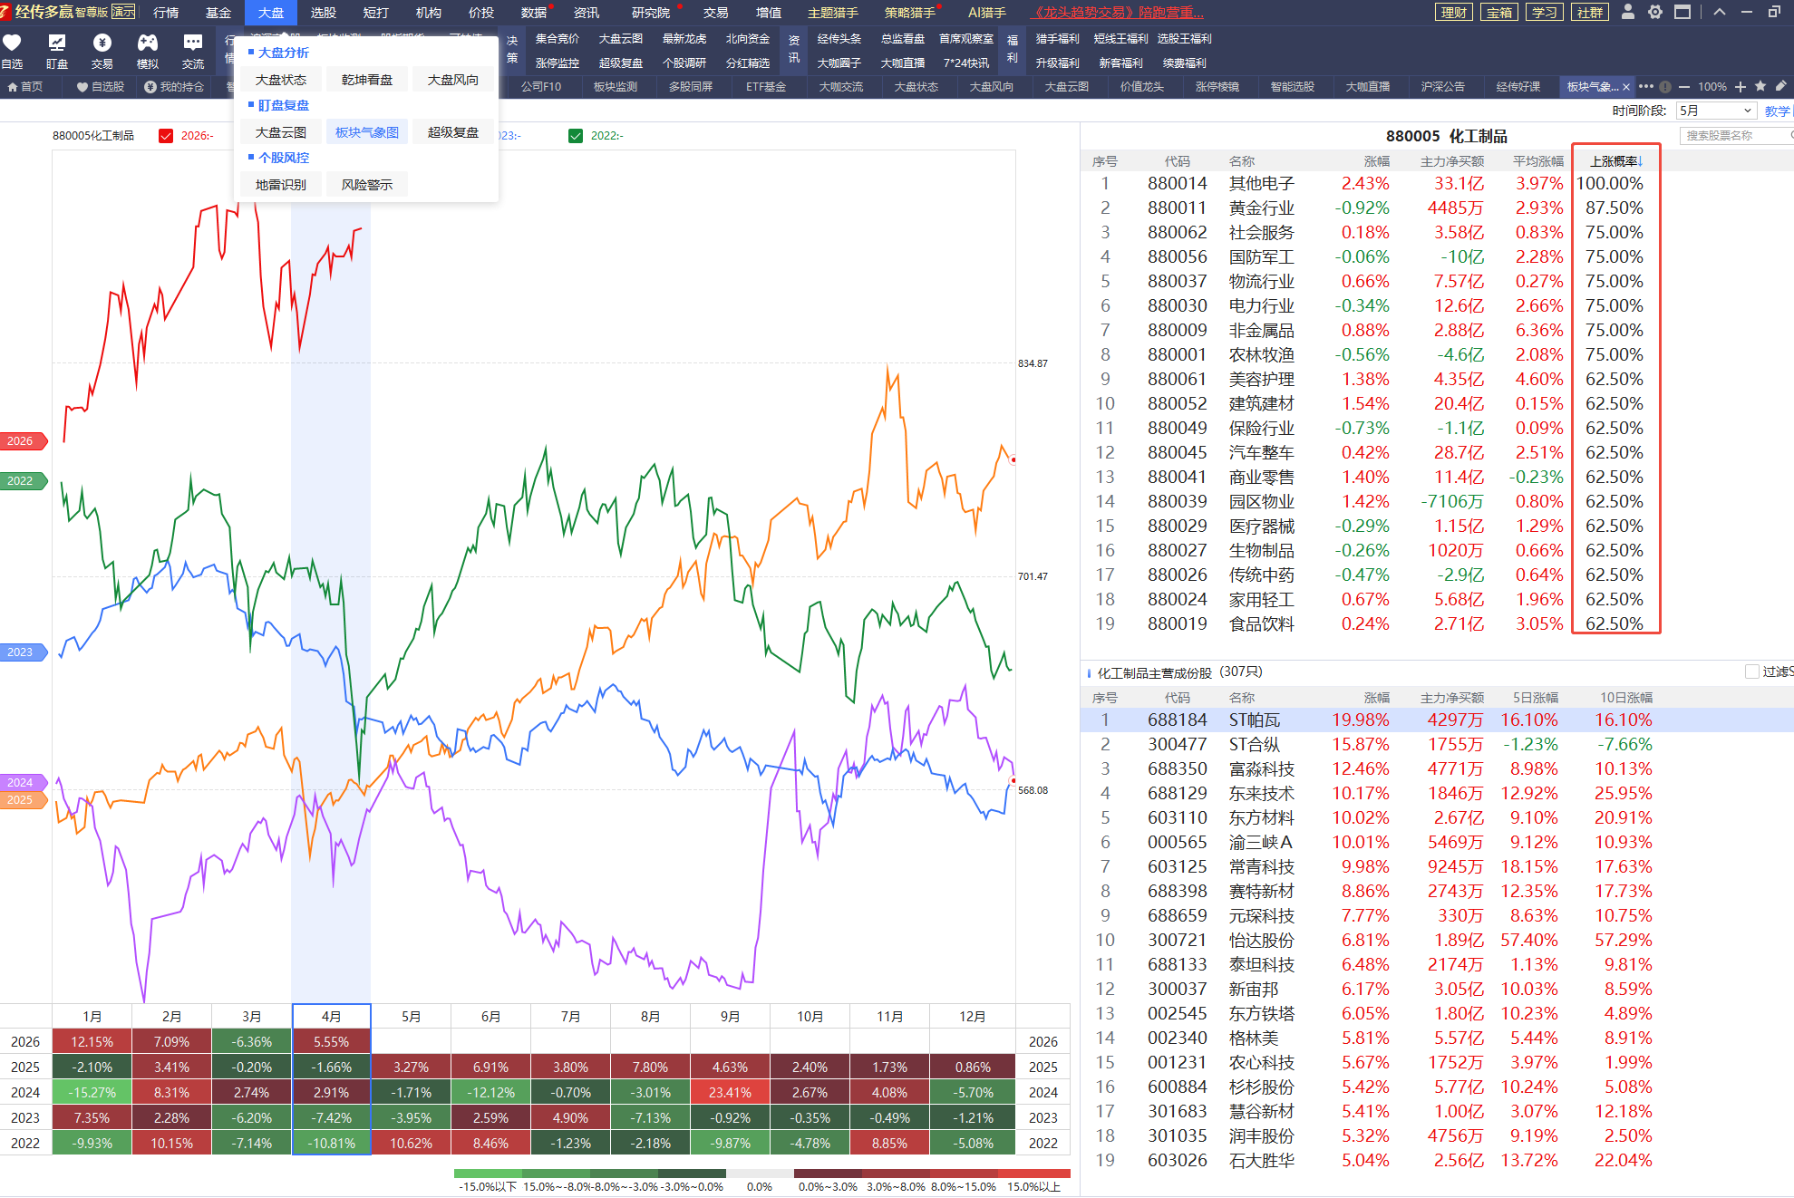
业绩最后冲刺，即将进入真空期
4月30日前公布所有一季报和年报数据，尽可能选标的选已公布一季报，同时从板块气象图来 看，近期5年5月上涨概率较大的板块是其他电子，其中有1/3板块上涨概率大于50%

Slide 7
02
热点纵览

Slide 8
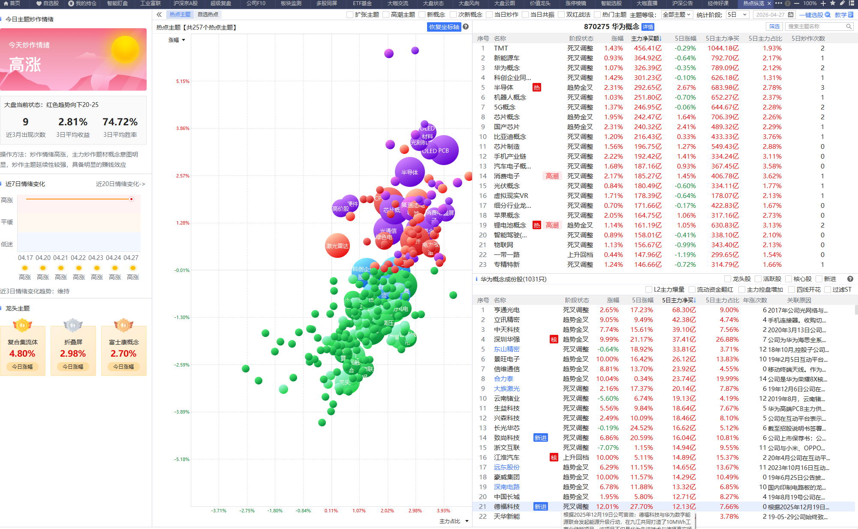
热点纵览-功能
通过热点纵览功能，可以清晰地把握当前市场的炒作主题脉络，观察市场主流热点的动态变化
象限图：在横轴和纵轴构成的象限图上，直观展示市场热点的全景。气泡的位置、大小和颜色分别代表不同的含义：
气泡位置：反映热点在市场中的相对位置和发展趋势。
气泡大小：表示炒作主题的强度和影响力。
气泡颜色：标识气泡涨幅状态。
主题强弱：可以通过排行榜的不同维度切换排序，帮助投资者快速了解哪些主题是当前市场的主流热点。
主题成分股：清晰展示构成某一热点主题的相关个股，为投资者提供具体的参考标的。
通过热点纵览，投资者可以直观地了解当下市场的炒作热点，判断主力资金的动向，并据此决定自己应关注和介入哪些板块，从而更好地把握市场机会。

Slide 9
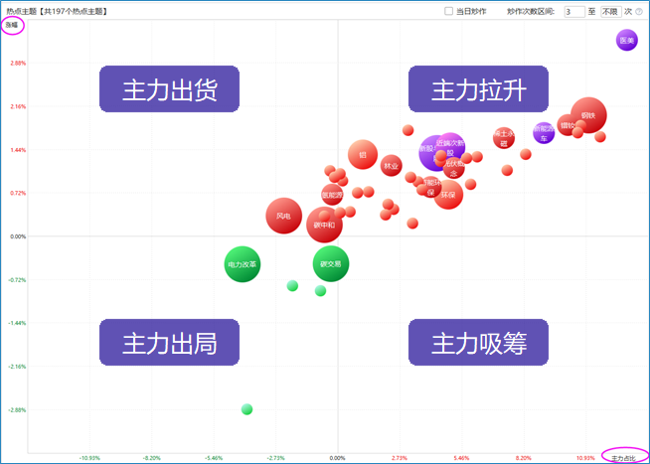
气泡介绍
热点全景通过两个维度判断主题阶段，纵轴为主题涨跌幅，横轴为主力占比，分为四个象限。
第一象限：主力净买占比为正，涨幅为正，说明该主题处于主力拉升阶段；
第二象限：主力净买占比为负，涨幅为正，说明该主题处于主力出货阶段；
第三象限：主力净买占比为负，涨幅为负，说明该主题处于主力出局阶段；
第四象限：主力净买占比为正，涨幅为负，说明该主题处于主力吸筹阶段。
气泡越大，说明主题炒作次数越多，主题炒作持续性越强。
气泡颜色为红，说明该气泡涨幅为正；气泡颜色为绿，说明该气泡涨幅为负。
TMT景气 医药消费善

Slide 10
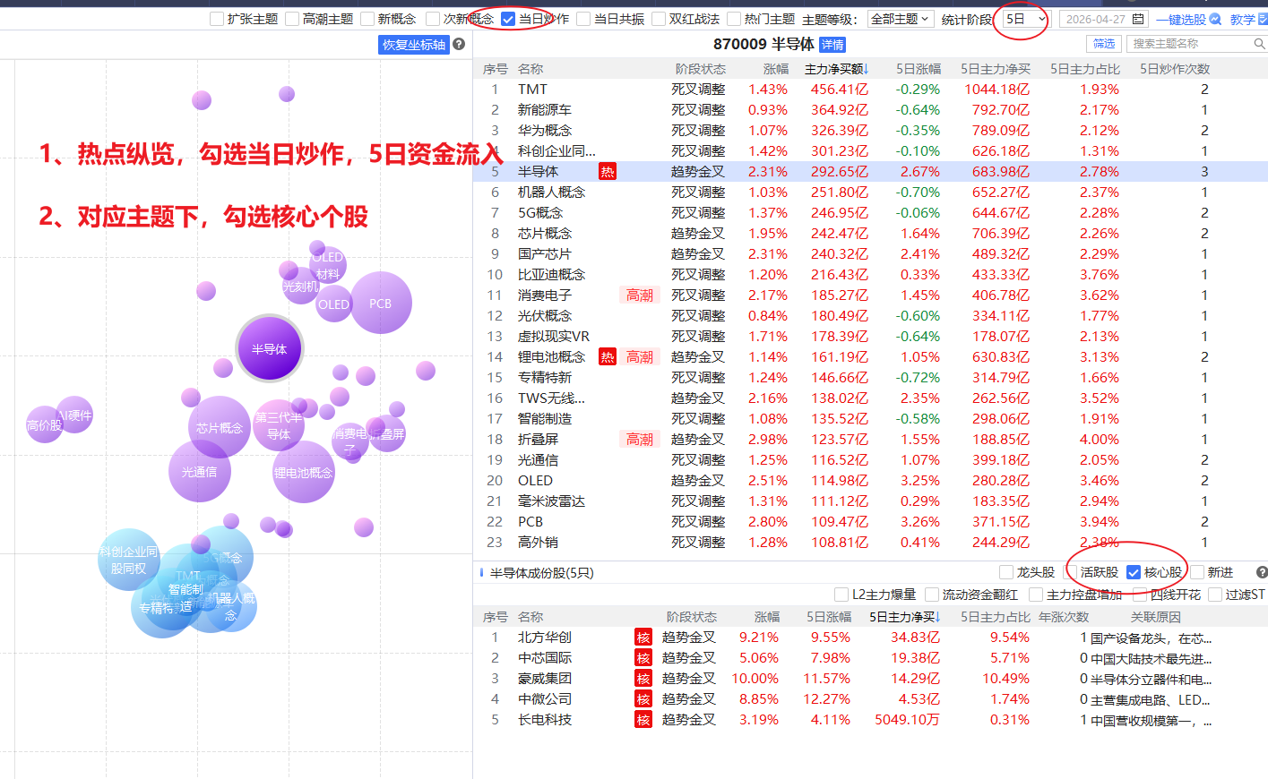
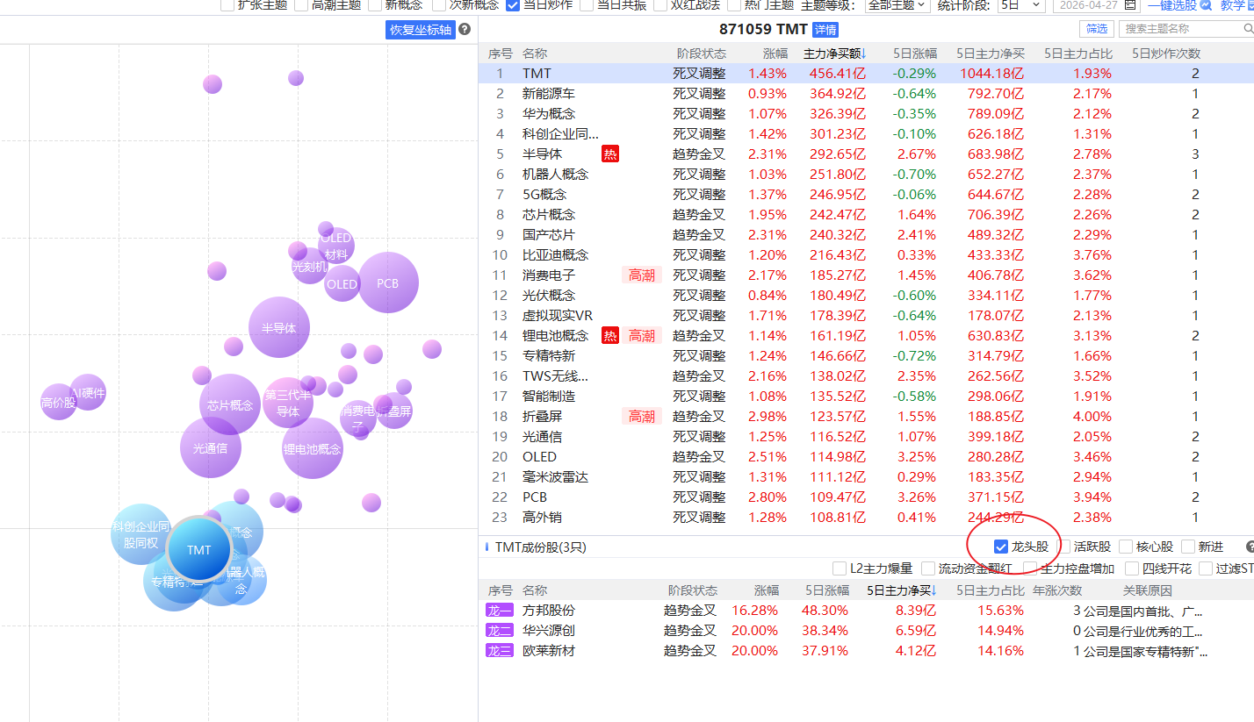
一眼识别主题核心股/龙头股
TMT景气 医药消费善
1、打钩龙头股，能快速定位主题龙头个股，判断龙头情绪
2、打钩核心个股，快速筛选核心龙头，稳扎稳扎

Slide 11
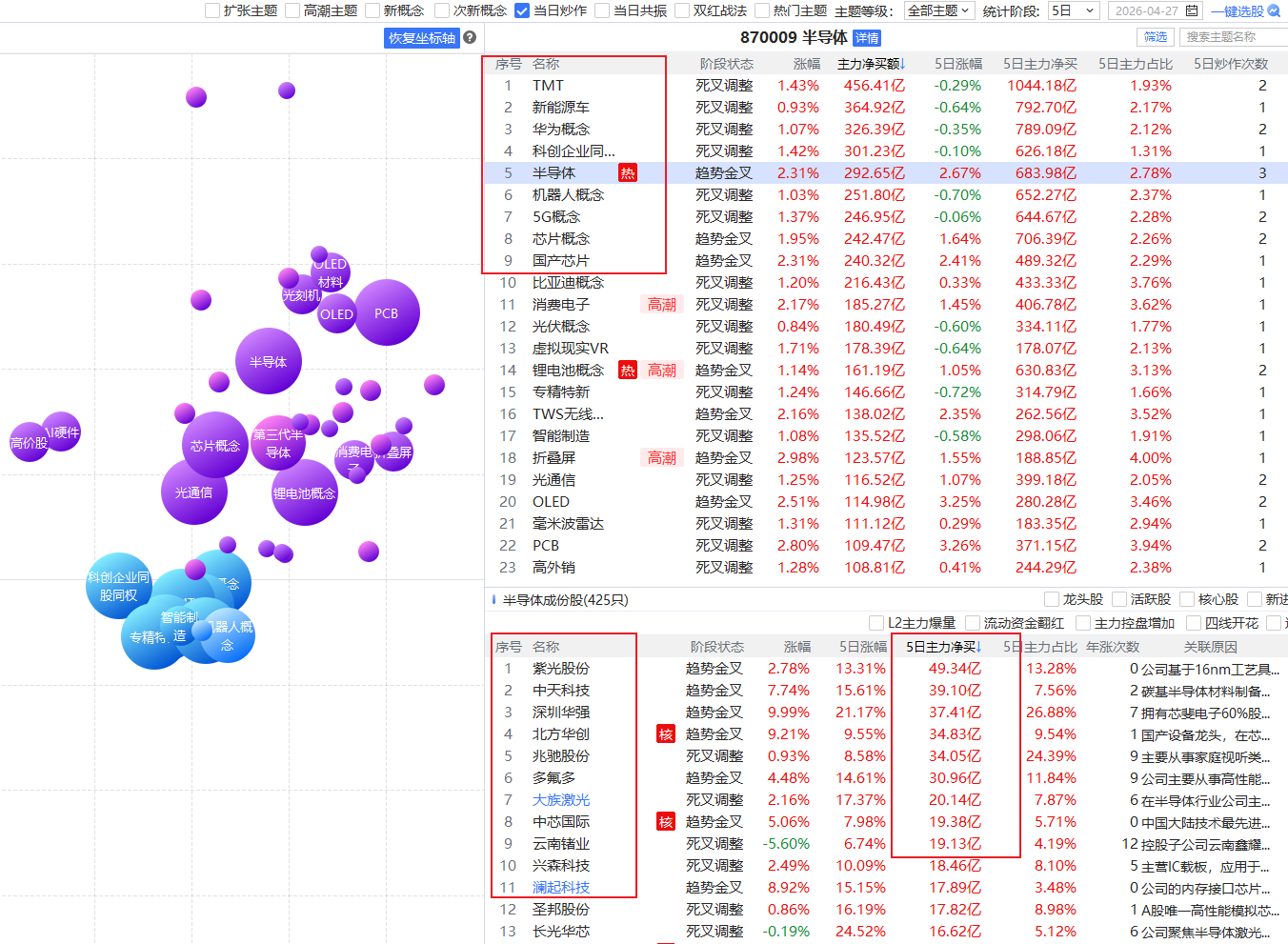
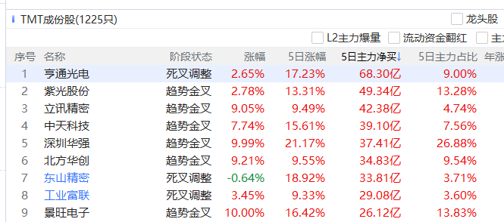
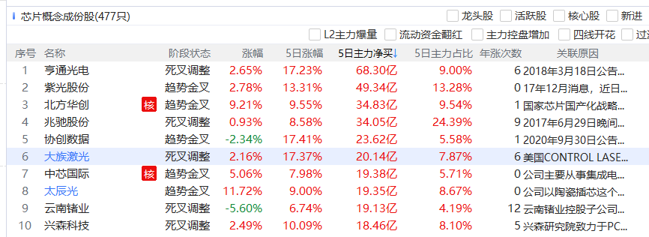
通过资金+主题筛选多点共振个股
1、通过5日资金流入，锁定今日炒作的主题
2、在前5主题中，根据5日资金排序，资金流入前10个股，同时有多个主题共振的标的加入自选股,如亨通光电、紫光股份、北方华创等。
TMT景气 医药消费善

Slide 12
03
选股策略

Slide 13
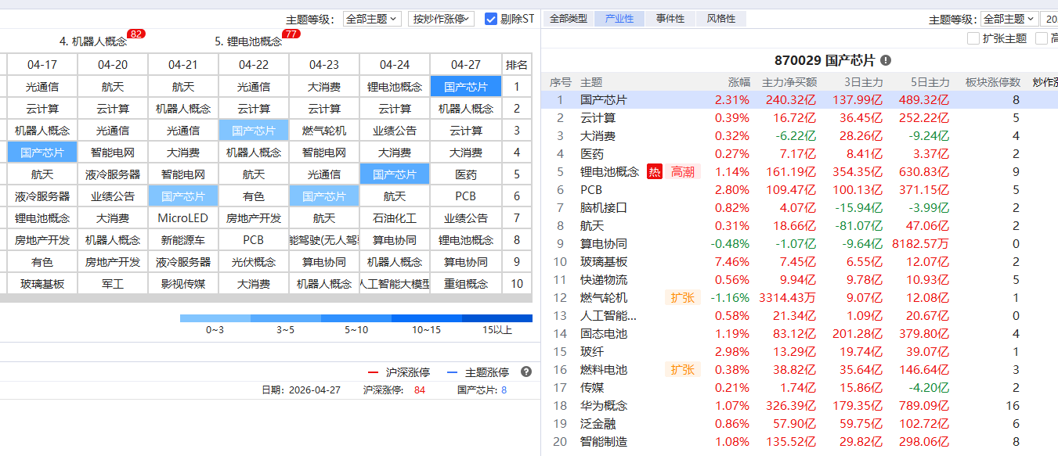
主线热点
TMT景气 医药消费善
根据涨停棱镜数据来 看，近期反复上榜且单日资金流入靠前锂电池、云计算、国产芯片、机器人
光通信有所退潮，而国产芯片升温。

Slide 14
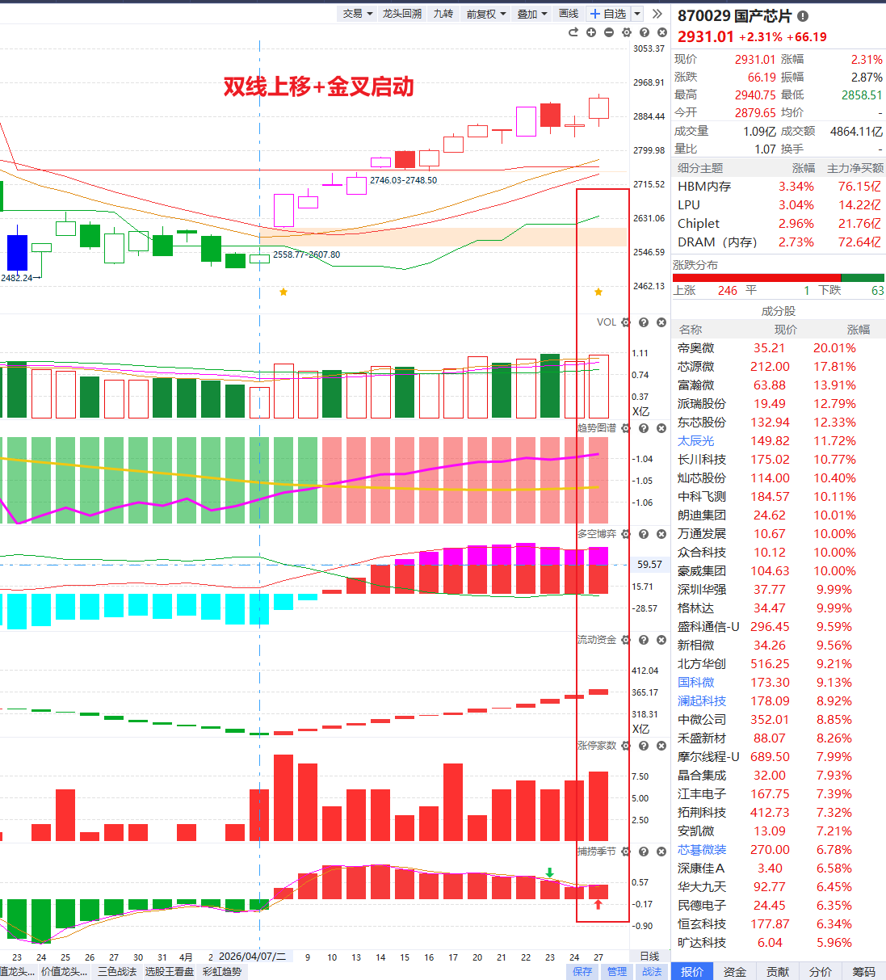
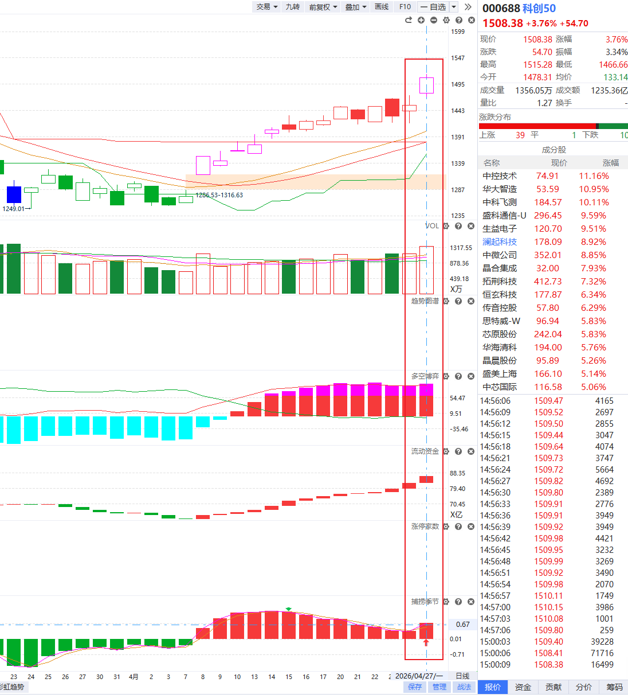
半导体、芯片加速上涨
TMT景气 医药消费改善
科创50+国产芯片，今日双线上移+金叉，且放量，呈现加速上涨信号

Slide 15
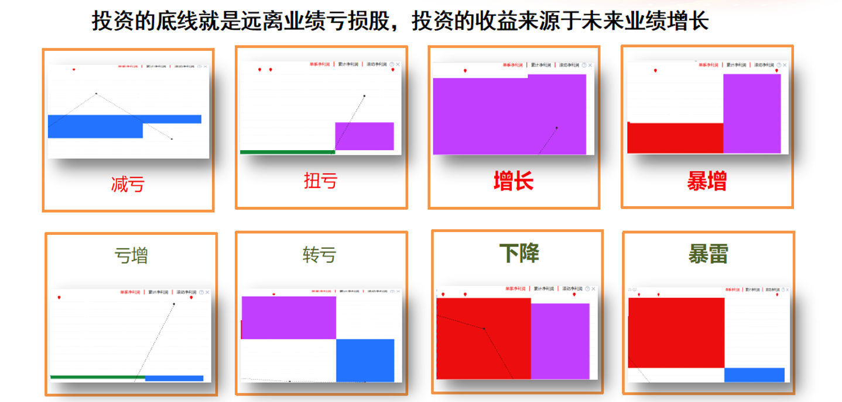
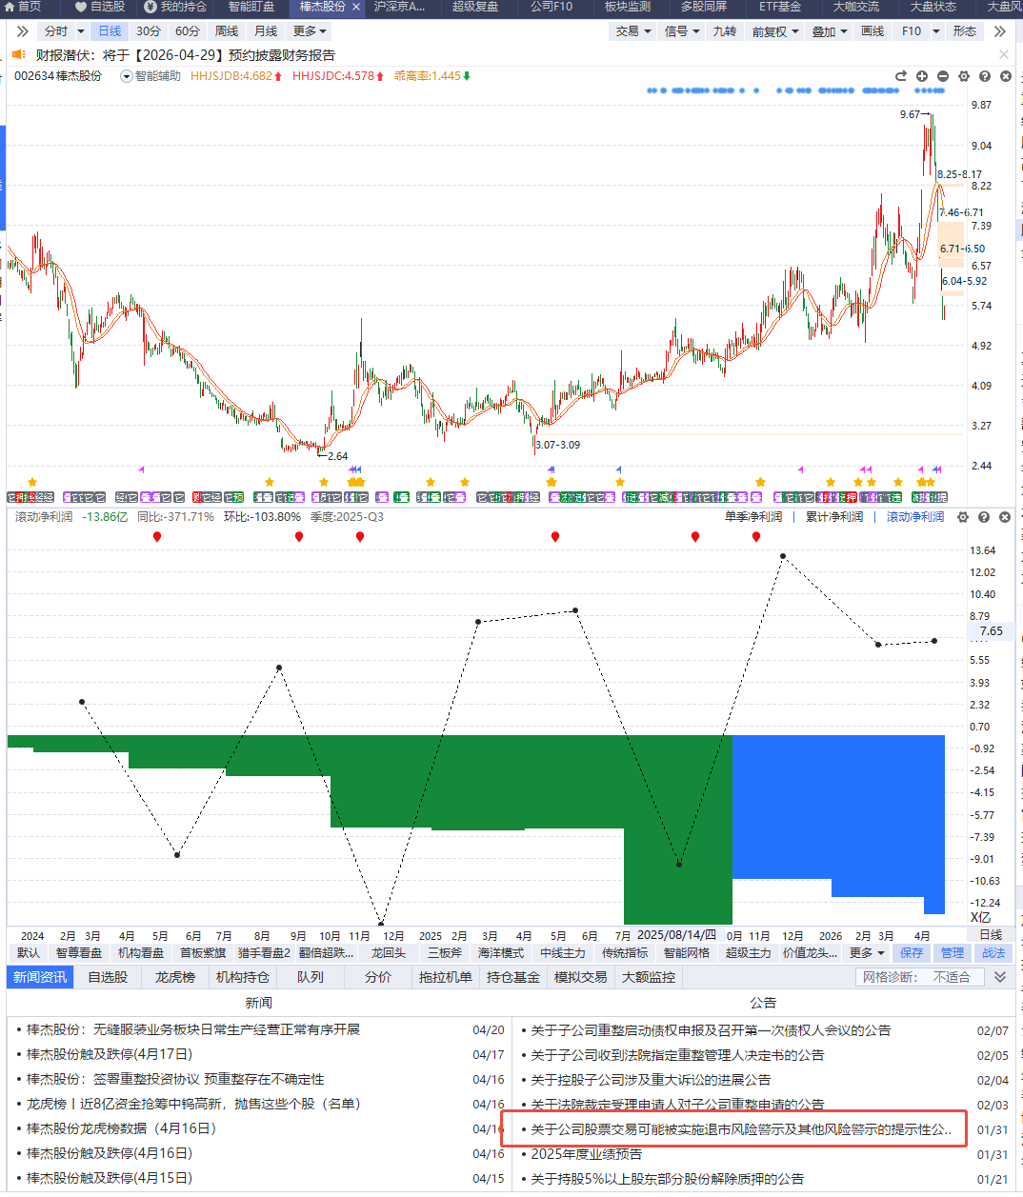
业绩好短线强-4月关注业绩
臻镭科技收到行政处罚事先告知书，其子公司虚增营收842.65万元，导致2022年年报存在虚假记载，被实施其他风险警示，证券简称变更为"ST臻镭"。
TMT景气 医药消费改善

Slide 16
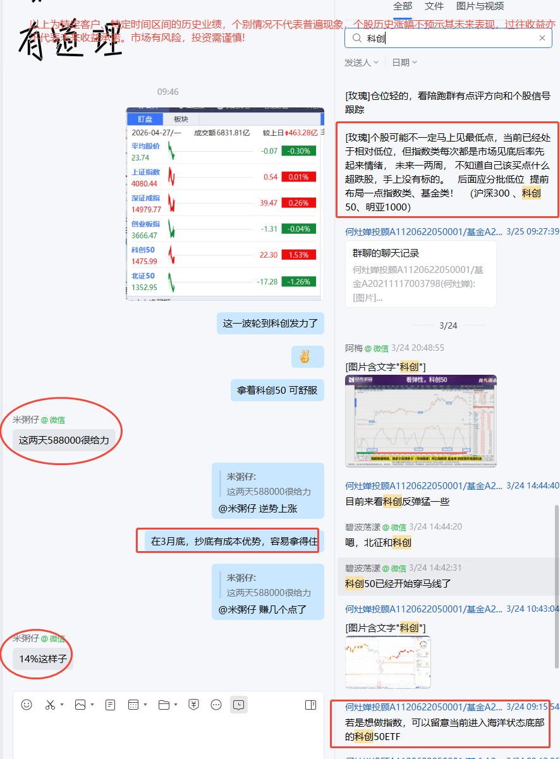
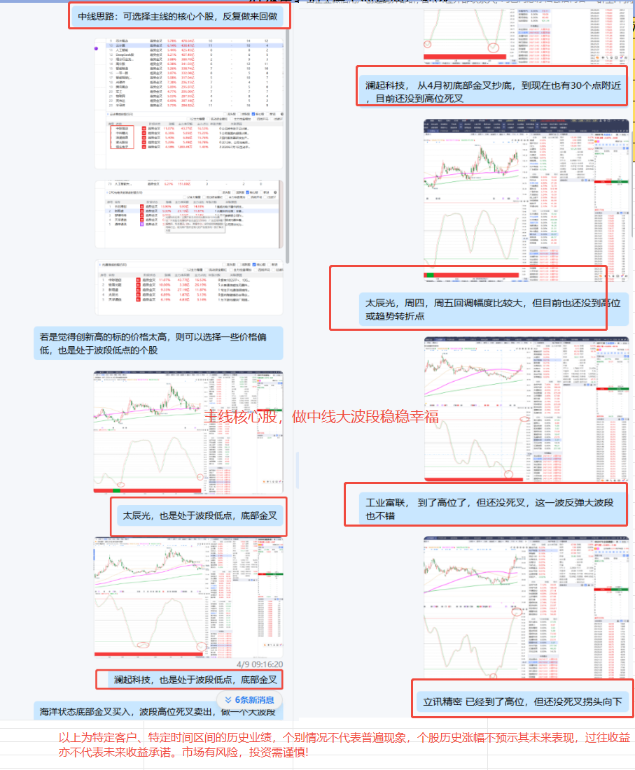
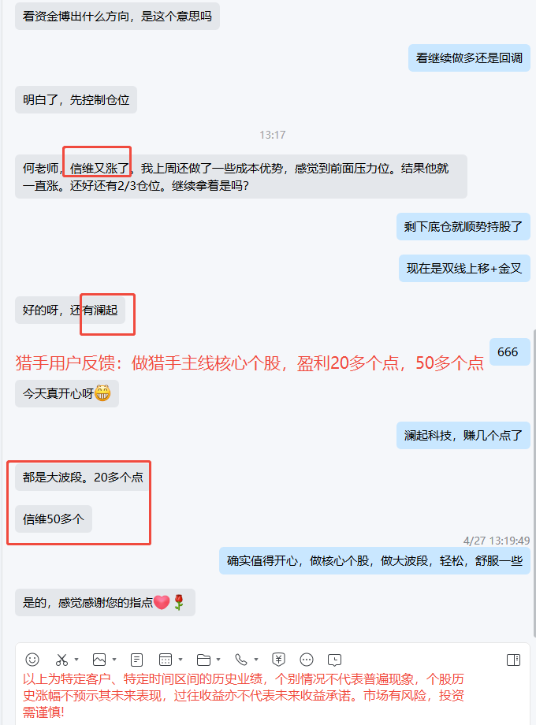
用户反馈
TMT景气 医药消费改善

Slide 17
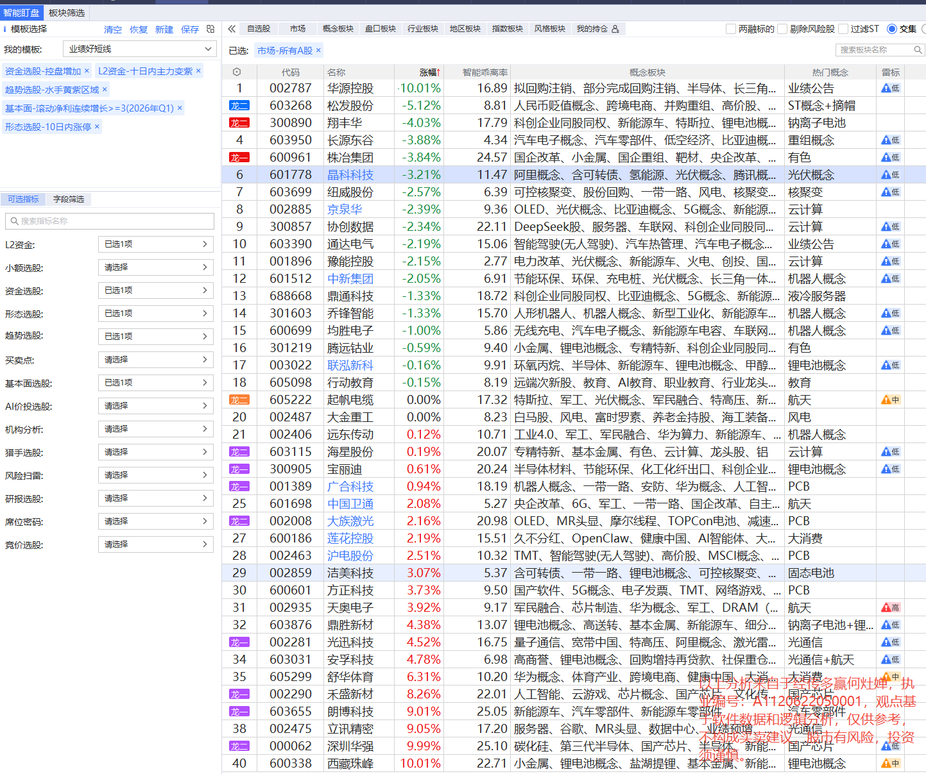
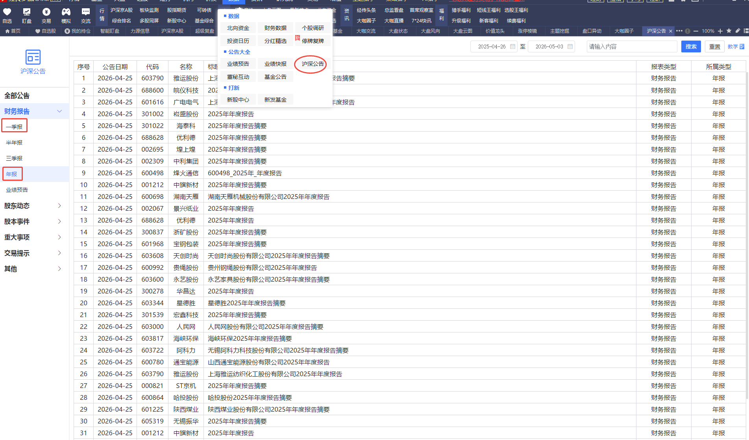
短线选择龙头回档-优选已出业绩标的

Slide 18
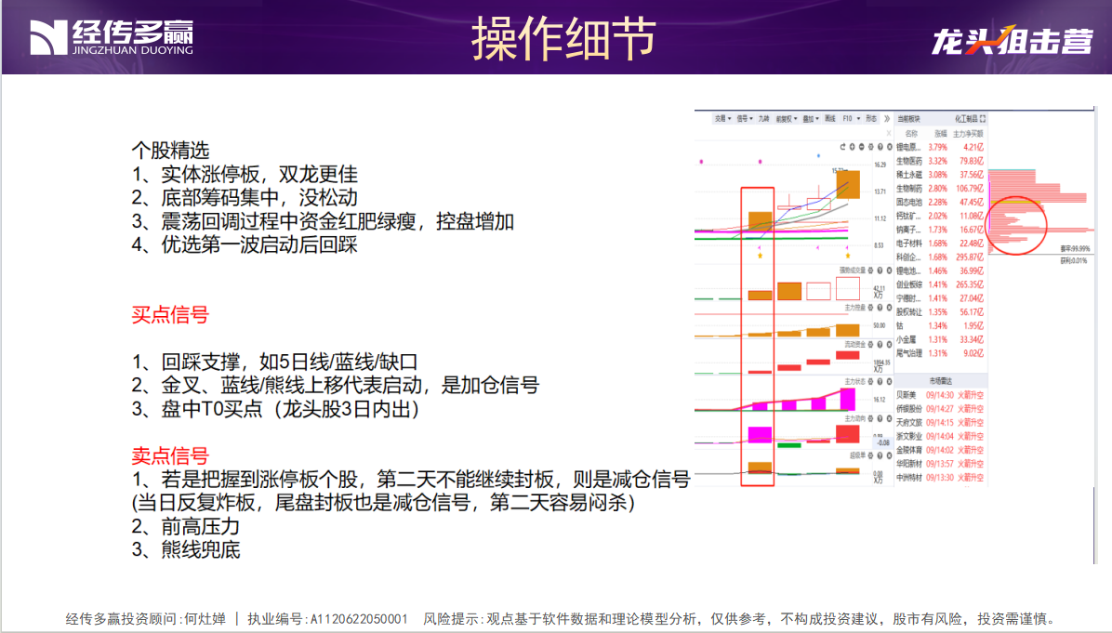

Slide 19
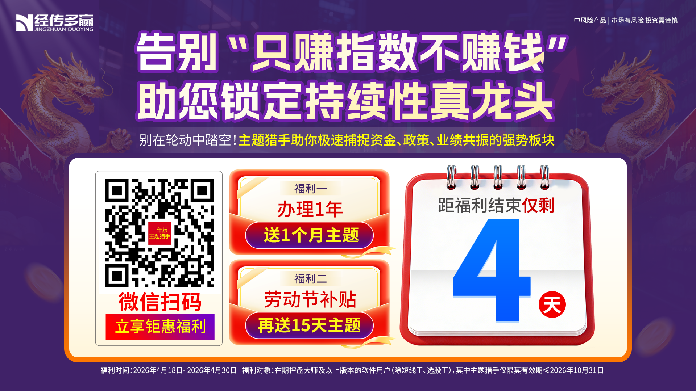

Slide 20
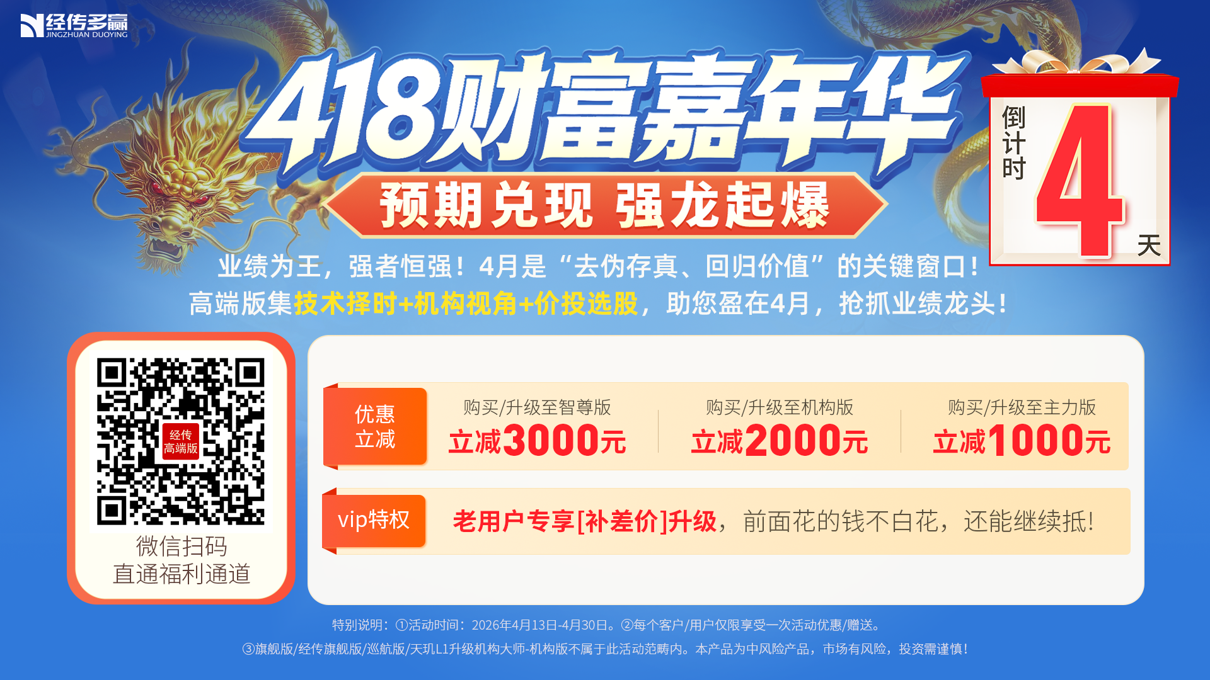

Slide 21
